Slide 1
Старшая группа, тема «Весна»
(5-6 лет)
Муниципальное казенное дошкольное образовательное учреждение
«Центр развития ребёнка – детский сад № 1»
ЛИСКИНСКОГО МУНИЦИПАЛЬНОГО РАЙОНА
улица О. Кошевого, город Лиски Воронежской области, 397900, тел.:8(47391)4 50 32
ОГРН 1023601515288, ИНН 3652004613, КПП 365201001
2021-2022 учебный год
(Герусова Анна Викторовна воспитатель,
город Лиски)

Slide 2
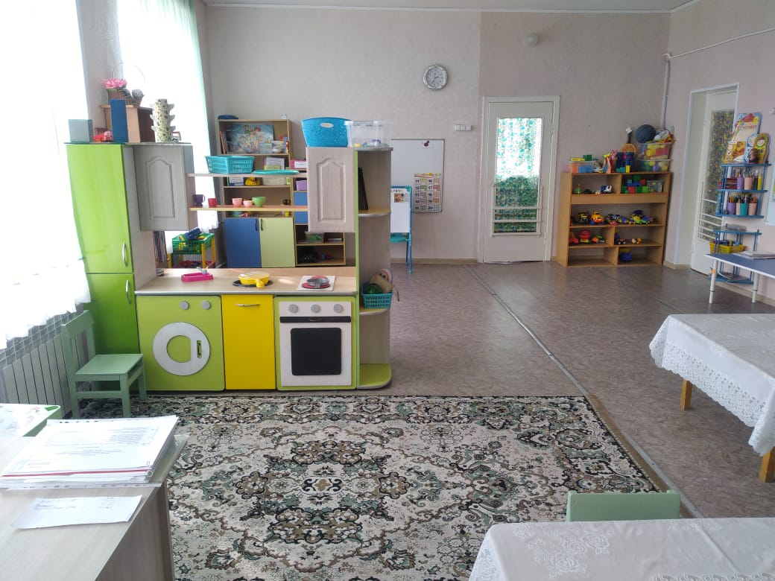
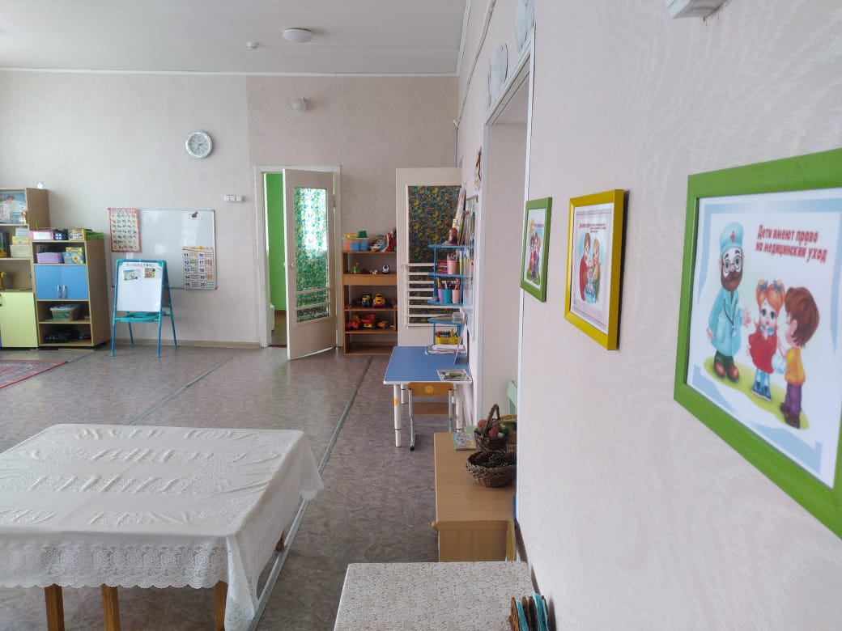
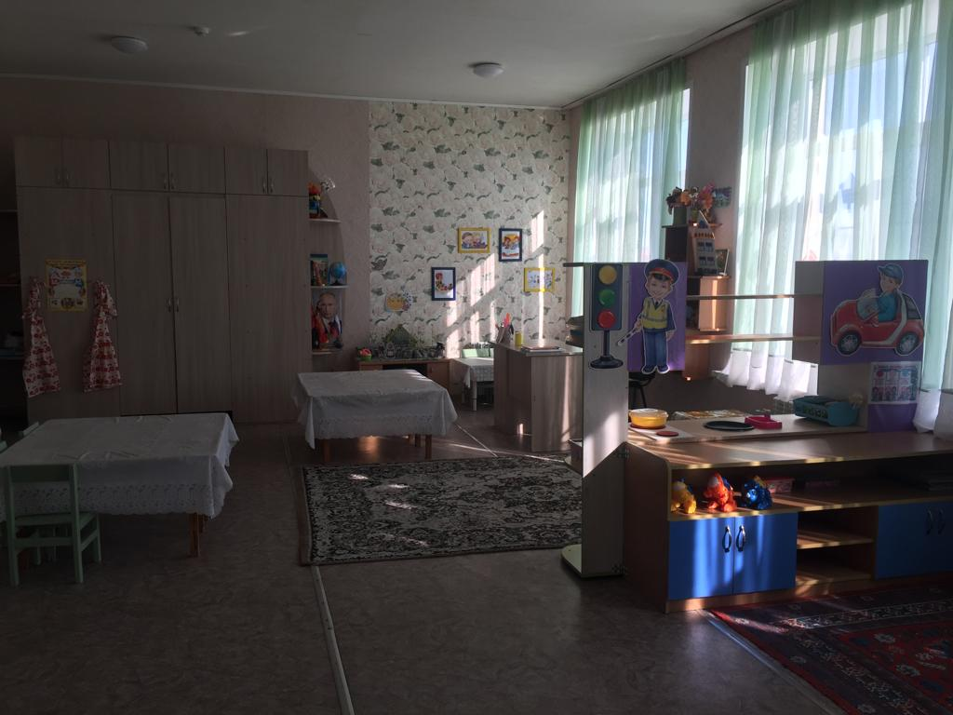
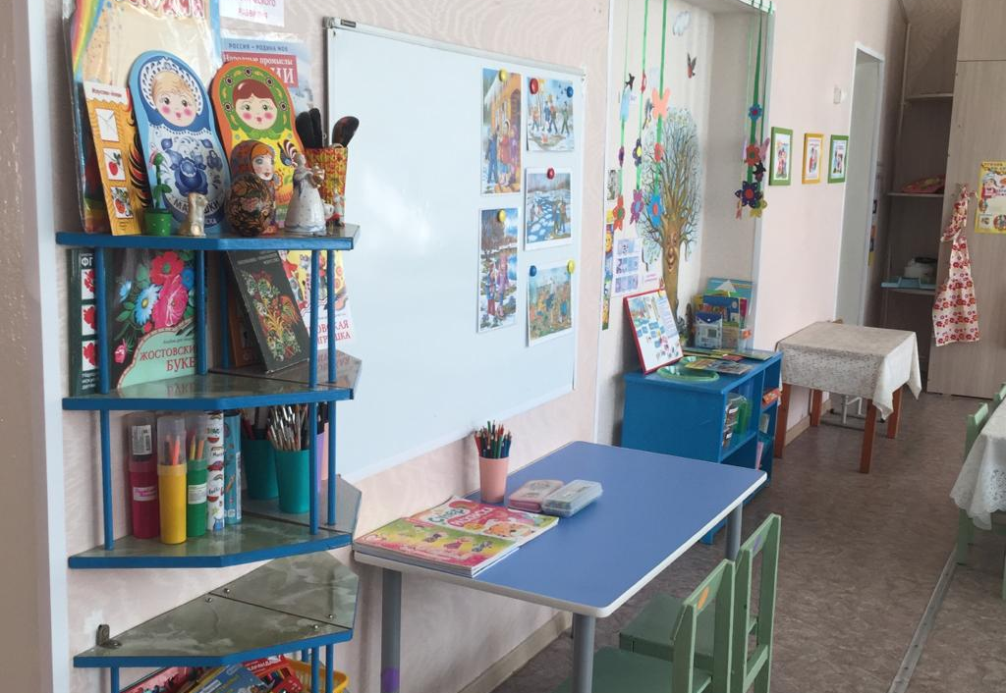
Вход в группу, нижняя левая точка
Вид
(ранний возраст, младший, средний, старший, подготовительный – нужное подчеркнуть) группы с четырех точек по периметру
Верхняя левая точка
Верхняя правая точка
Нижняя правая точка

Slide 3
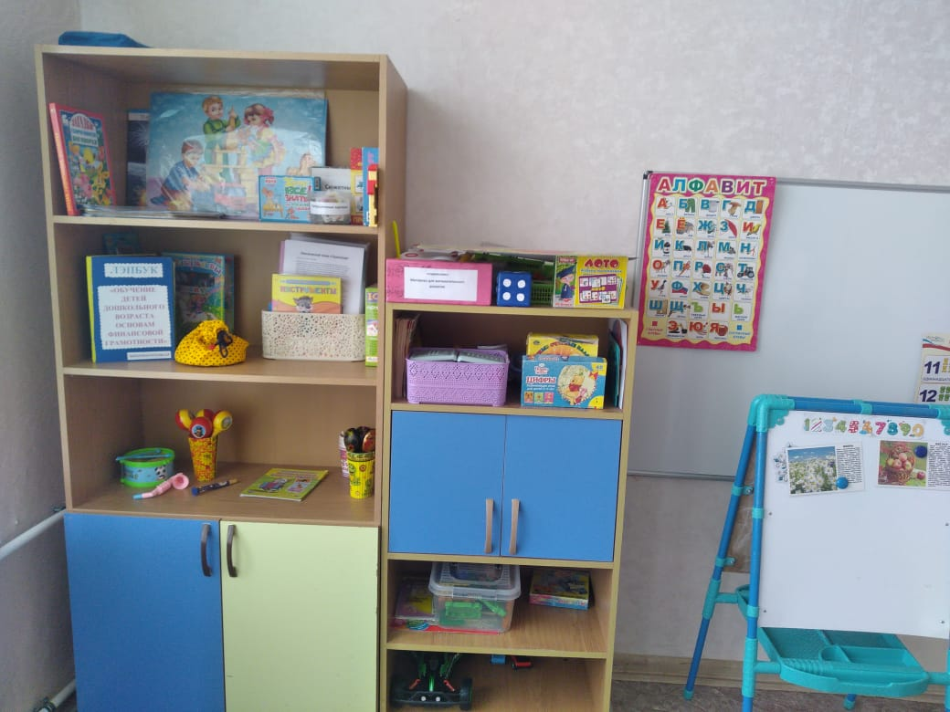
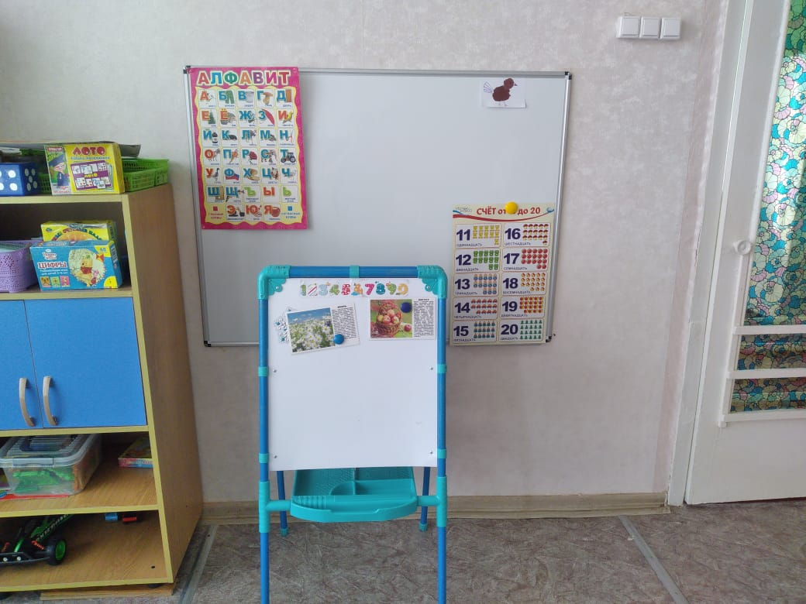
1. Рабочий сектор
Центры оформлены в соответствии с тематикой образовательного события и обеспечивают познавательную, исследовательскую и творческую активность. Пространство организовано так, что достаточно места для осуществления одновременно нескольких форм активности.

Slide 4
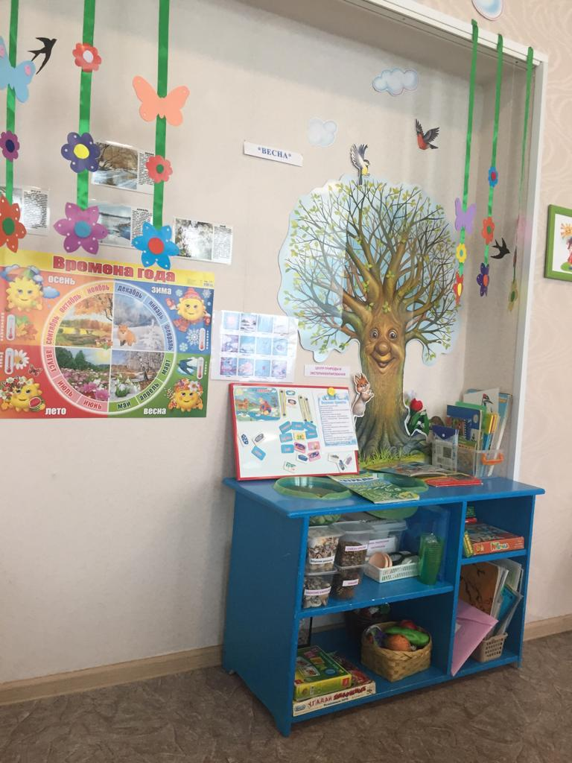
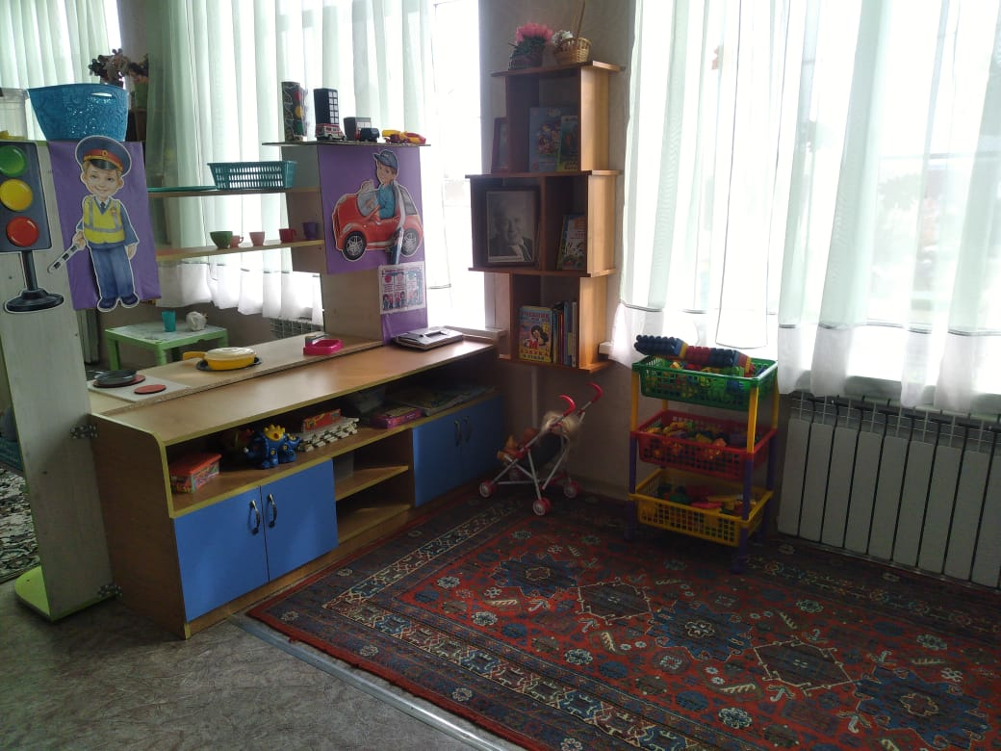
1. РАБОЧИЙ СЕКТОР
Рабочий сектор
(Центр живой и неживой природы)
Рабочий сектор
(Центр конструирования)

Slide 5
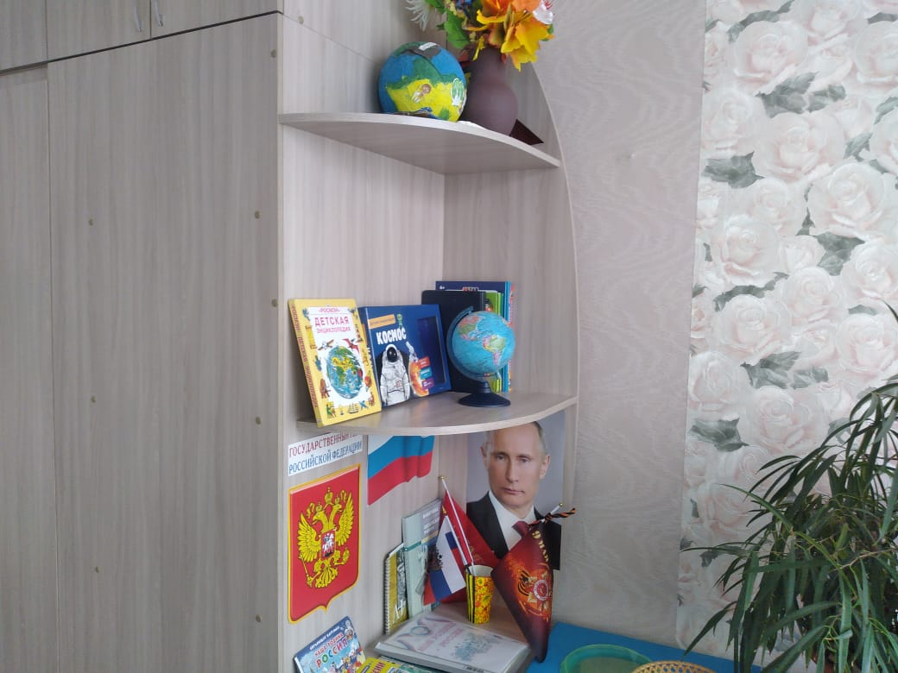
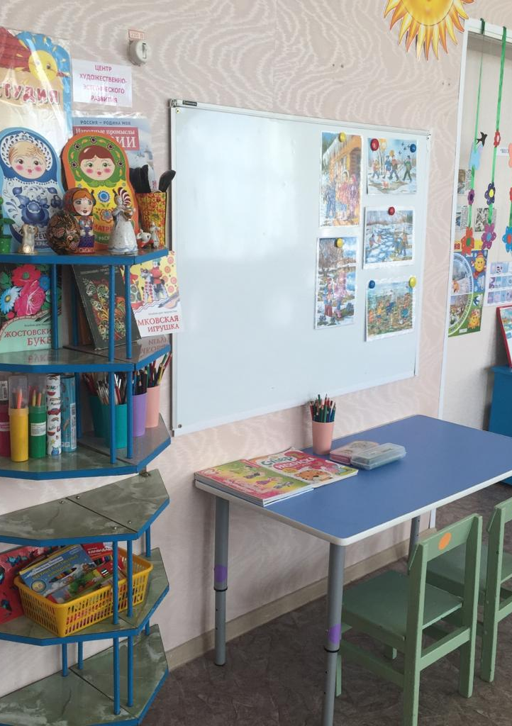
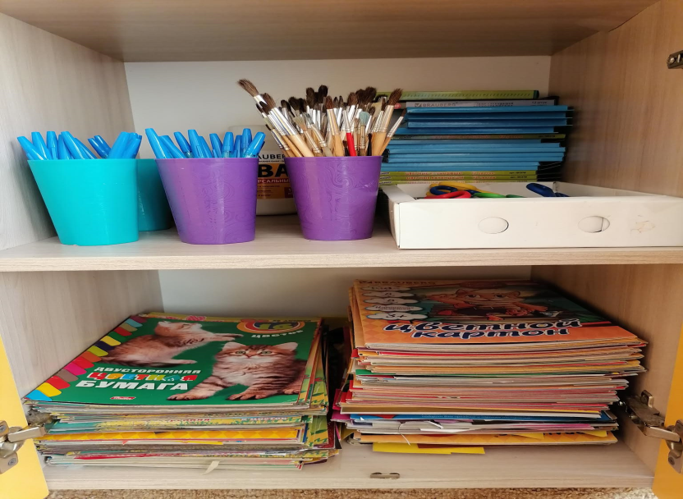
1. РАБОЧИЙ СЕКТОР
Рабочий сектор
(Центр патриотического воспитания)
Рабочий сектор
(Центр продуктивной деятельности)
Рабочий сектор
(Центр правильной речи и математического развития)

Slide 6
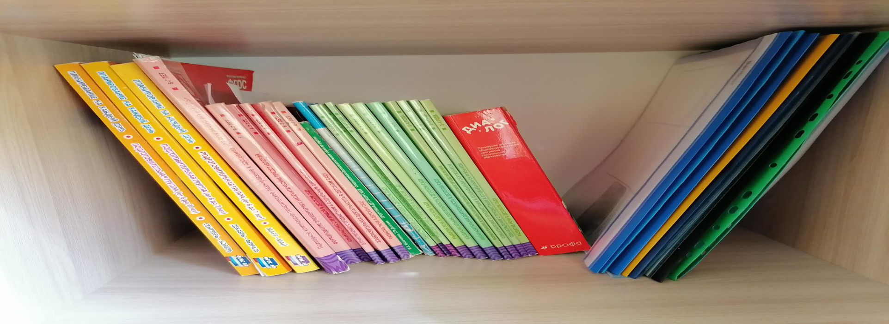
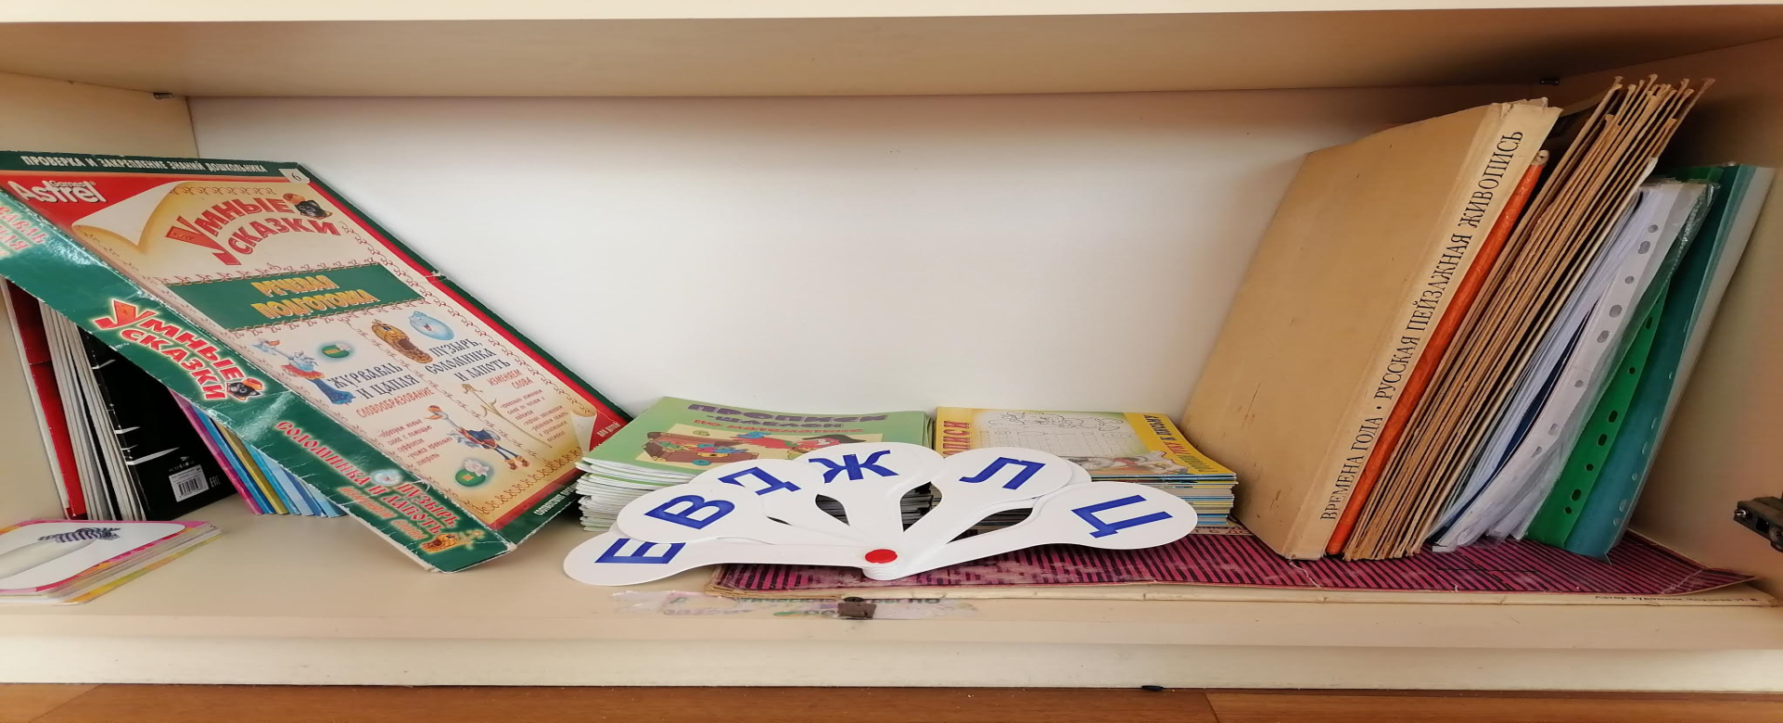
1.6. Рабочий сектор
(методическая литература педагога)
1. РАБОЧИЙ СЕКТОР

Slide 7
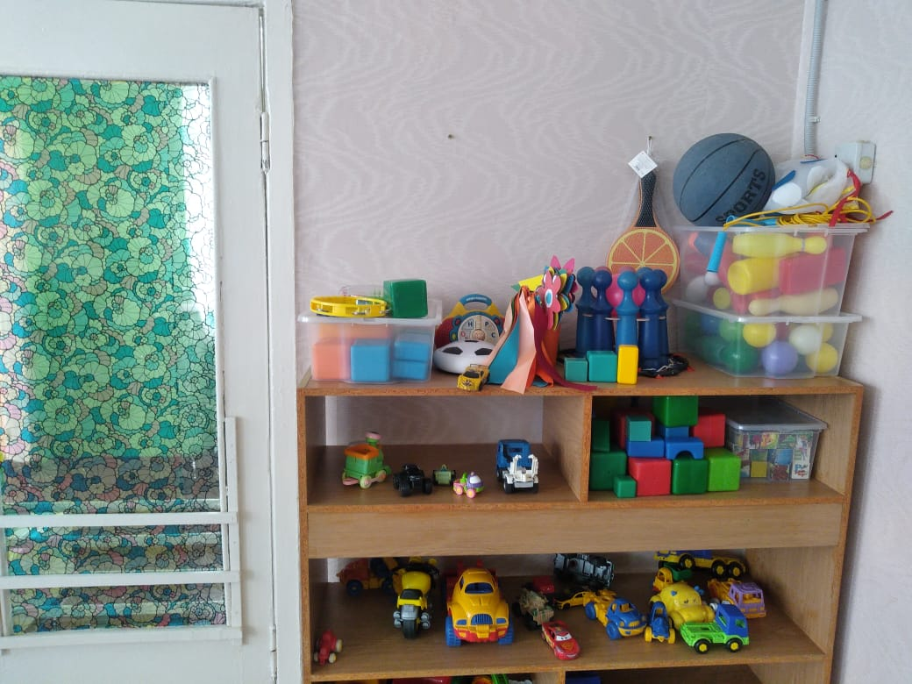
Активный сектор
(спортивный и музыкальный уголок)
2. АКТИВНЫЙ СЕКТОР

Slide 8
2. АКТИВНЫЙ СЕКТОР
Активный сектор
Активный сектор
(сектор сюжетно-ролевых игр»

Slide 9
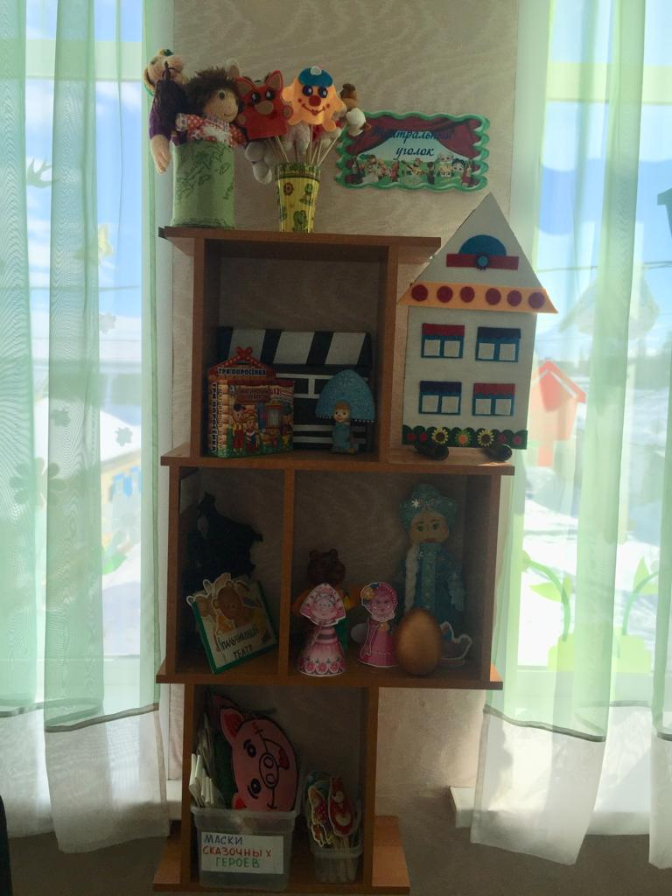
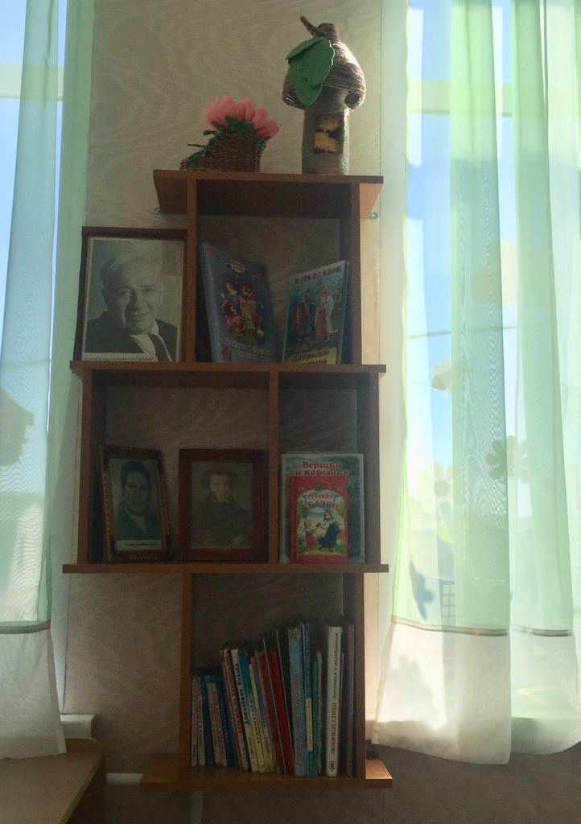
Активный сектор
(центр театральной деятельности)
2. АКТИВНЫЙ СЕКТОР
Активный сектор

Slide 10
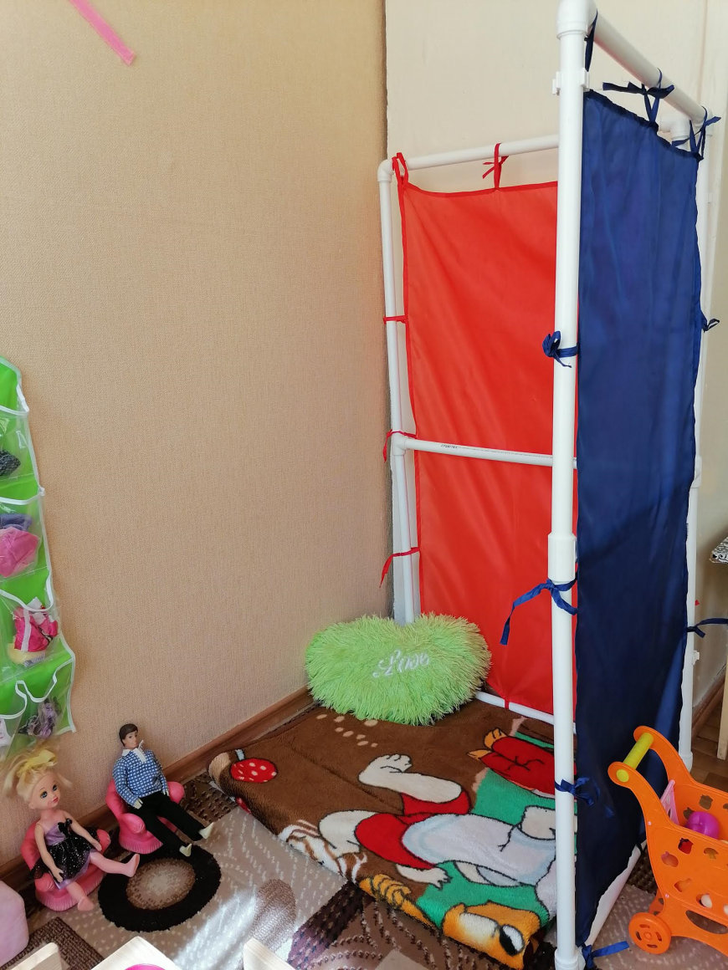
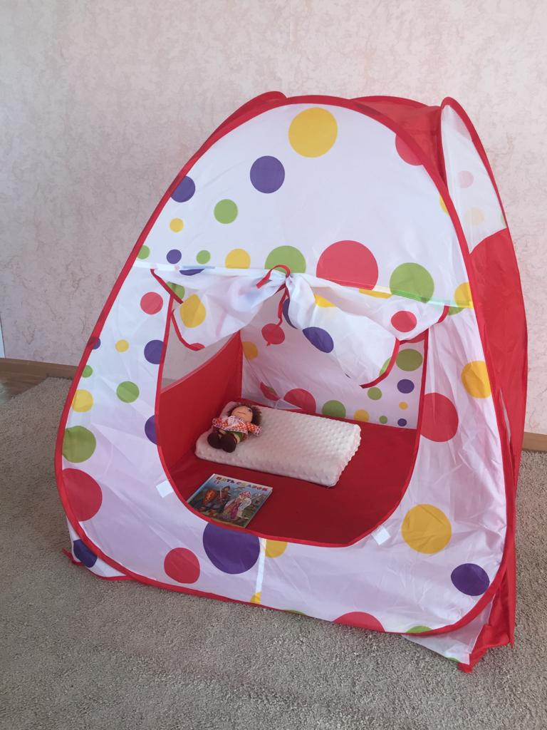
3. СПОКОЙНЫЙ СЕКТОР
Спокойный сектор
Спокойный сектор

